Slide 1

Корінь
Префікс
Суфікс
Будова слова
Закінчення
Основа

Slide 2


Префікс
Префікс — це значуща частина слова, яка стоїть перед коренем.
Щоб знайти префікс, треба визначити корінь. Та частина слова, що знаходиться перед коренем і є префікс.

Slide 3


Корінь
Корінь — це головна частина основи.
Корінь виражає основне значення слова та вказує на загальне значення всіх споріднених слів.
Зверни увагу! Корінь обов'язково є в кожному слові.

Slide 4

Суфікс
Суфікс — це значуща частина слова, яка стоїть після кореня. У словах, які мають закінчення, суфікс стоїть між коренем та закінченням.

Slide 5

Закінчення
Закінчення- змінна частина слова . Закінчення служить для зв'язку слів у реченні.

Slide 6
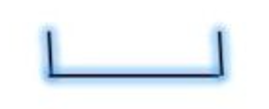
Основа
Основа — це частина слова
без закінчення.

Slide 7
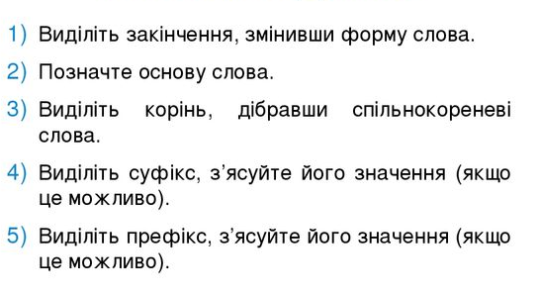
Послідовність розбору слова за будовою

Slide 8

Приклад розбору слова

